Slide 1

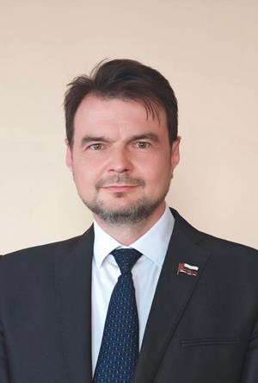
ОТЧЕТ ПЕРЕД ИЗБИРАТЕЛЯМИ
ЗА 2025 год
Совет депутатов муниципального округа Хамовники в городе Москве
Васильева Алексея Алексеевича,
Депутата 1-го избирательного округа Совета депутатов муниципального округа Хамовники
в городе Москве

Slide 2
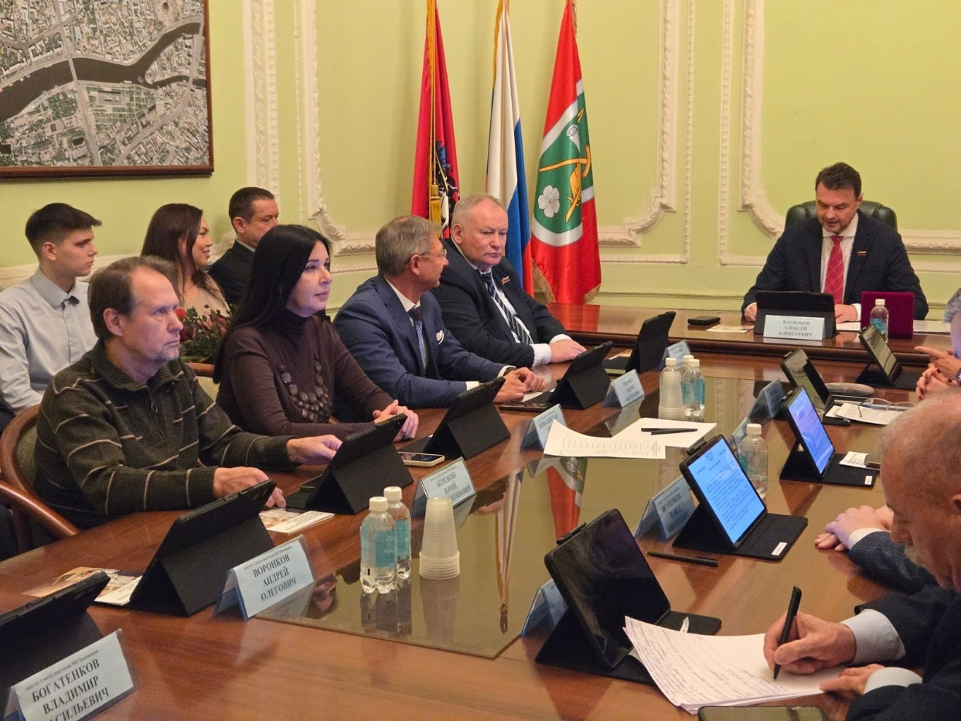
Совет депутатов муниципального округа Хамовники в городе Москве
Участие в заседаниях Совета депутатов муниципального округа Хамовники в городе Москве
Принял участие в 14 очередных и внеочередных заседаниях Совета депутатов муниципального округа Хамовники в городе Москве.

Slide 3
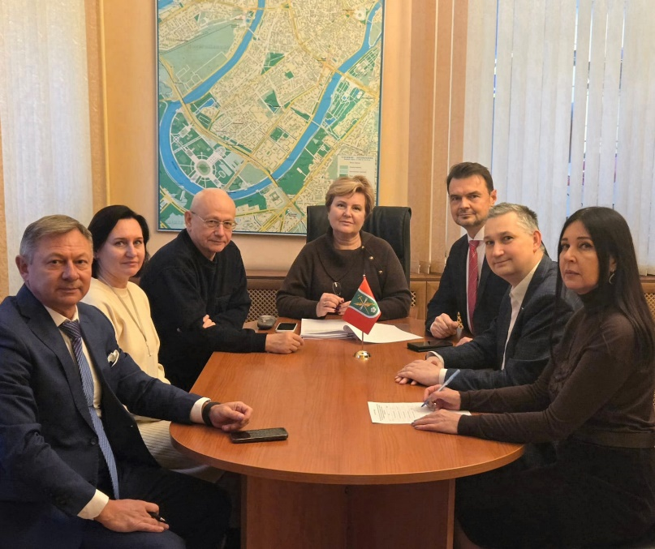
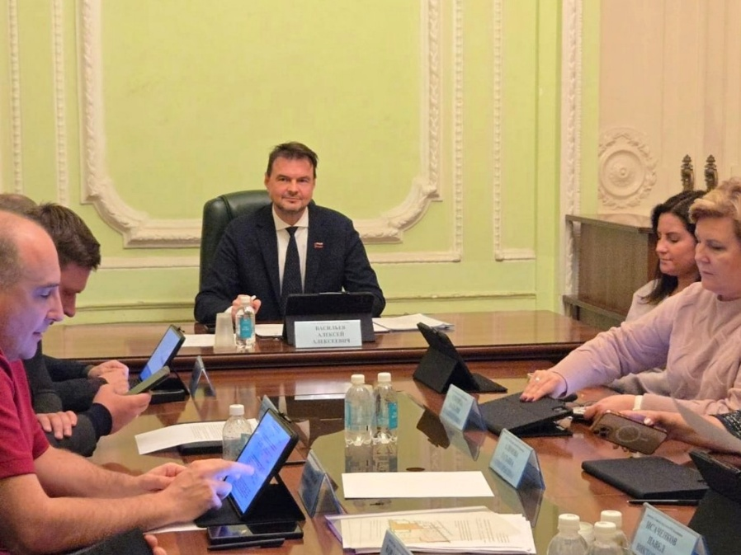
Совет депутатов муниципального округа Хамовники в городе Москве
Работа в комиссиях Совета депутатов муниципального округа Хамовники в городе Москве
Являюсь членом профильных комиссий:
Бюджетно-финансовая комиссия Совета депутатов муниципального округа Хамовники;
Комиссия Совета депутатов муниципального округа Хамовники по вопросам развития муниципального округа, регламенту и организации работы Совета депутатов муниципального округа Хамовники;
Комиссия Совета депутатов муниципального округа Хамовники по соблюдению лицами, замещающими муниципальные должности, ограничений, запретов и исполнения ими обязанностей, установленных законодательством Российской Федерации о противодействии коррупции.

Slide 4
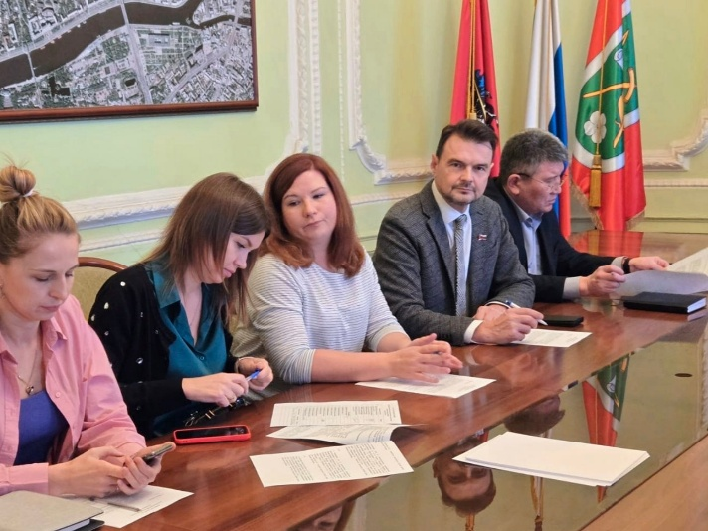
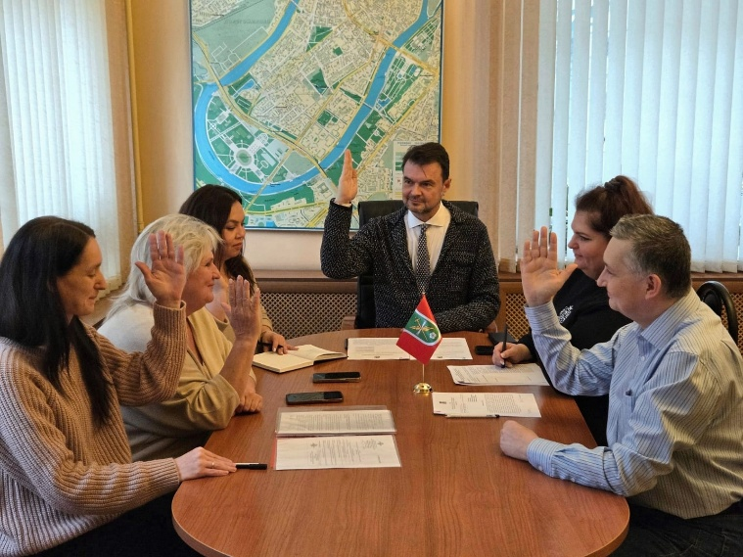
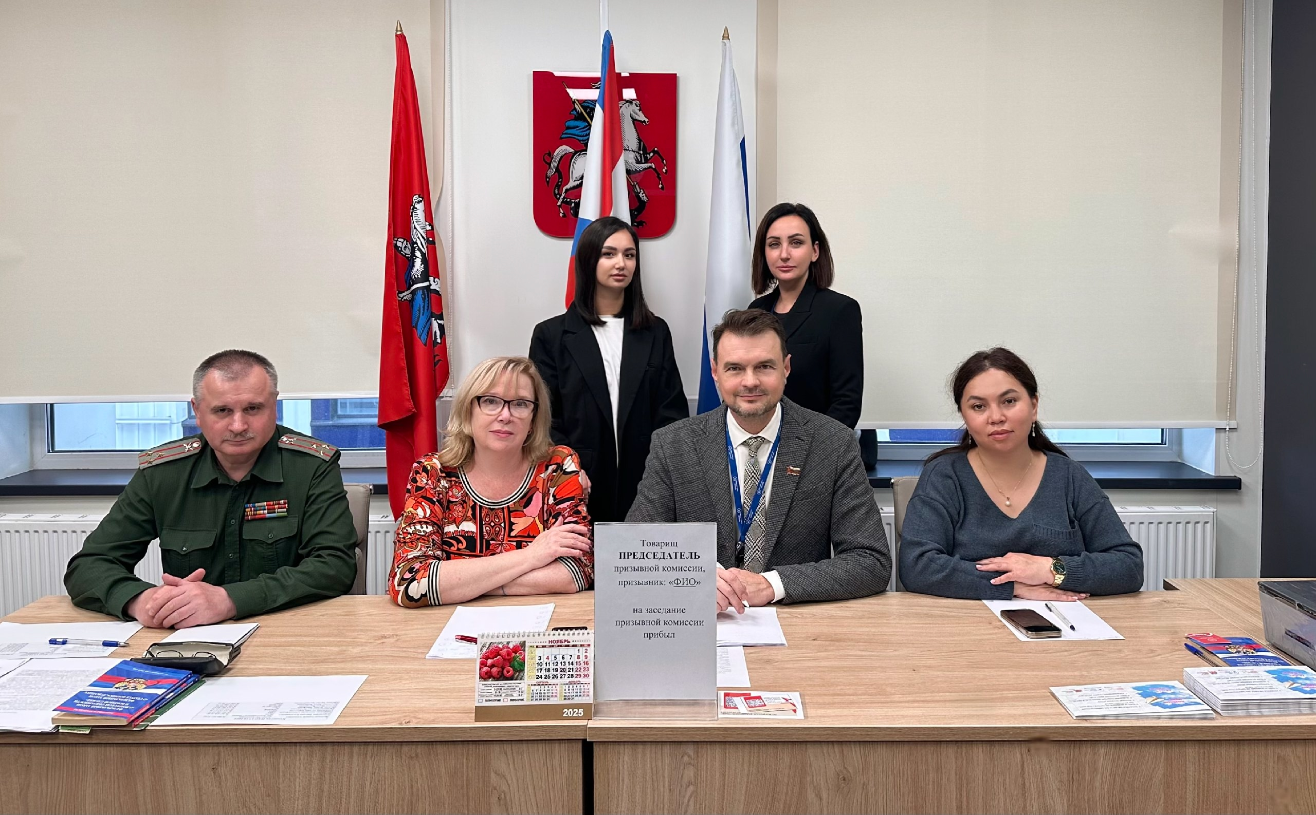
Совет депутатов муниципального округа Хамовники в городе Москве
Работа в межведомственных комиссиях
Являюсь членом межведомственных комиссий:
Комиссия по оказанию адресной социальной помощи нуждающимся жителям района Хамовники города Москвы;
Комиссия по делам несовершеннолетних и защите их прав;
в конкурсной комиссии «На право заключения на безвозмездной основе договоров на реализацию социальных программ (проектов) по организации досуговой, социально-воспитательной, физкультурно-оздоровительной и спортивной работы с населением по месту жительства в нежилых помещениях, находящихся в собственности города Москвы»;
Комиссия Инспекции Федеральной налоговой службы района Хамовники города Москвы;
Объединенная муниципальная призывная комиссия города Москвы по ЦАО в Едином пункте призыва на улице Яблочкова.

Slide 5
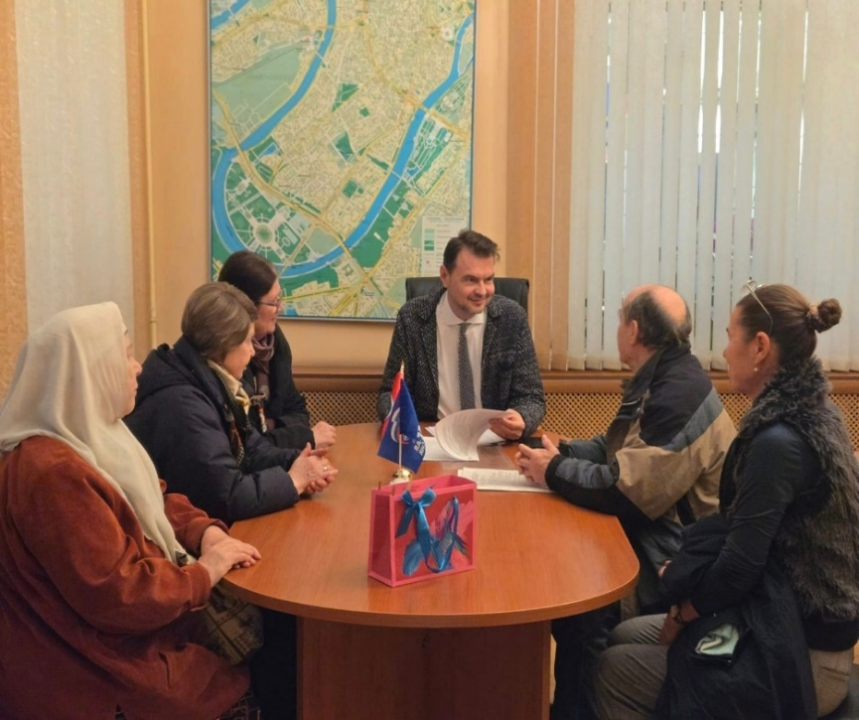
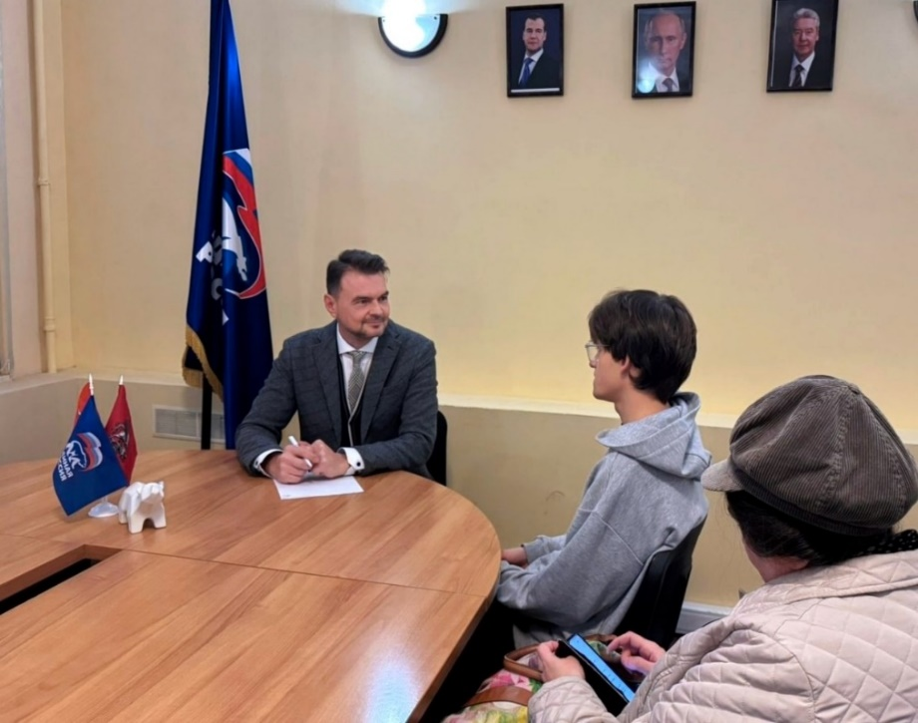
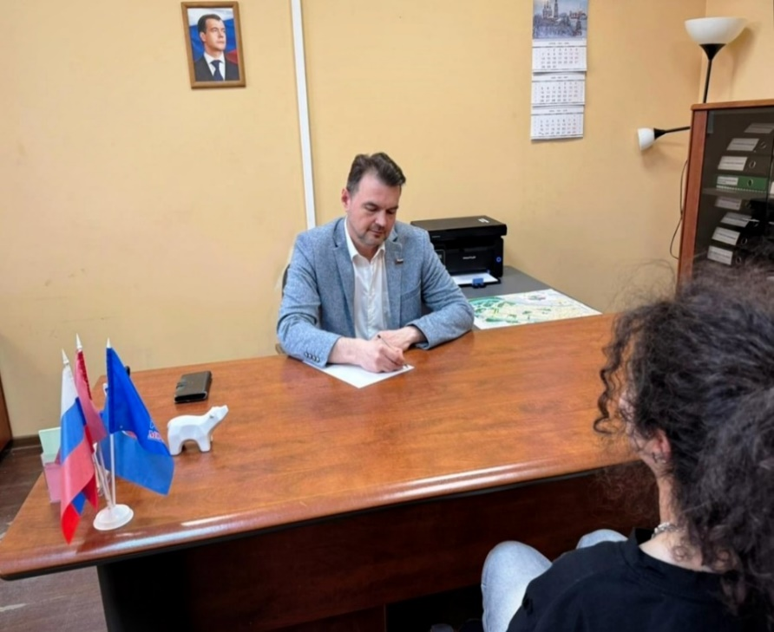
Совет депутатов муниципального округа Хамовники в городе Москве
Личные приемы жителей
В качестве депутата в период работы Совета депутатов 2025 года провел 12приемов
МЕСТО ПРОВЕДЕНИЯ ПРИЕМА:
Администрация МО Хамовники в городе Москве
Помещение местного отделения ВПП «Единая Россия» округа Хамовники

Slide 6
Совет депутатов муниципального округа Хамовники в городе Москве
Работа с обращениями жителей
ОСНОВНЫЕ ТЕМЫ ОБРАЩЕНИЙ ЖИТЕЛЕЙ:
О доступе к ограждающим устройствам внутри дворовой территории;
О капитальном ремонте домов;
О благоустройстве дворовых территорий;
О помощи участникам СВО;
Социальные темы.
По всем обращениям была проведена депутатская работа, подготовлены и направлены депутатские обращения.

Slide 7
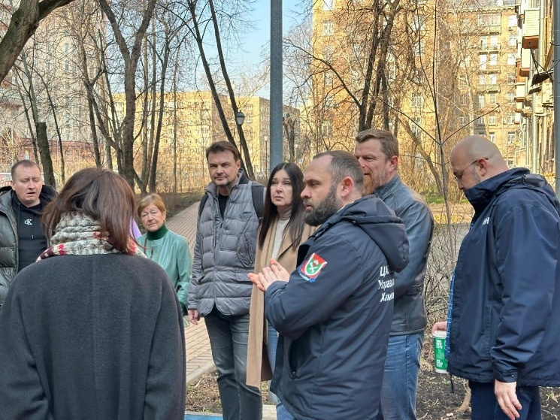
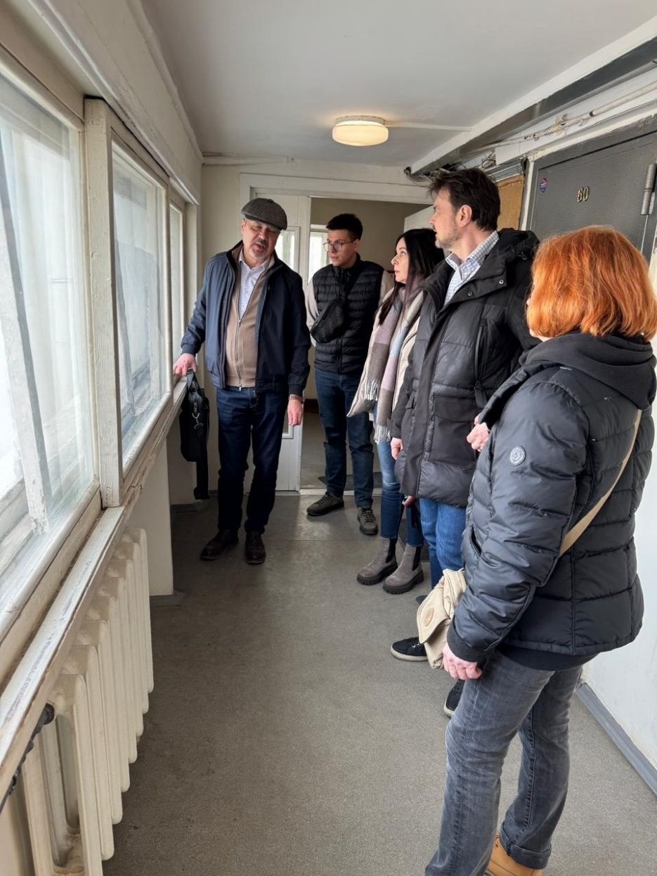
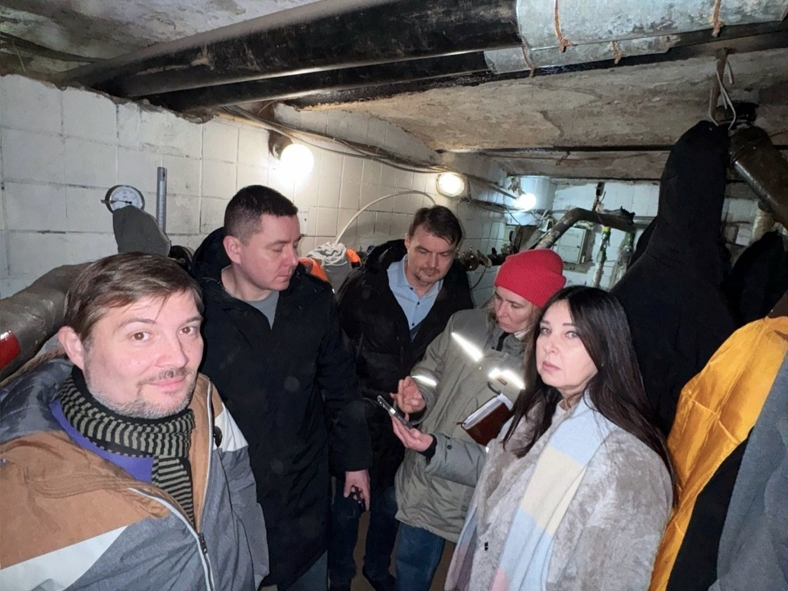
Совет депутатов муниципального округа Хамовники в городе Москве
Приемка капитальных ремонтов и проведение благоустройства
Приемка по открытию объектов и приѐмке выполненных работ по капремонту
6 адресов
Гоголевский бульв. 8
Гагаринский пер. 22 с.1
Б. Власьевский пер., д. 10
Пуговишников пер. 5
Пречистенский пер., д. 22/4
М. Власьевский пер., д.14/23

Slide 8
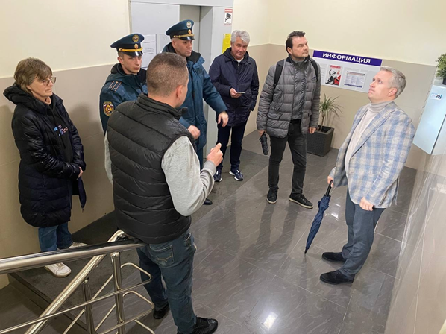
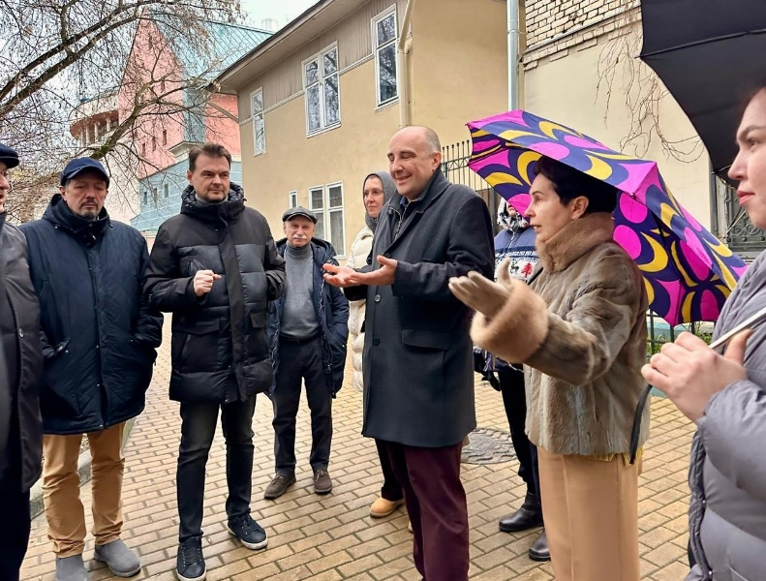
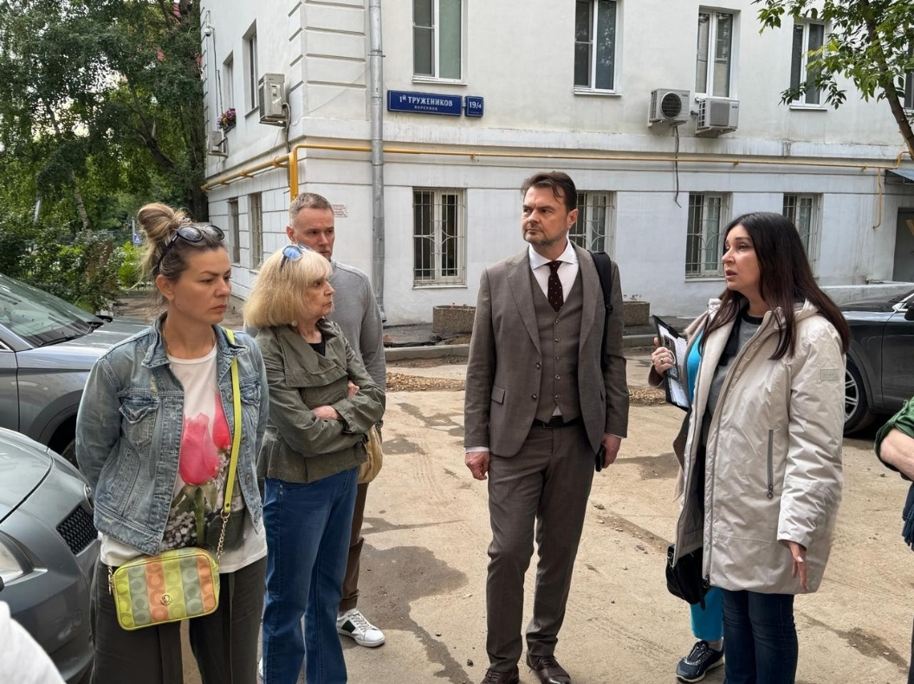
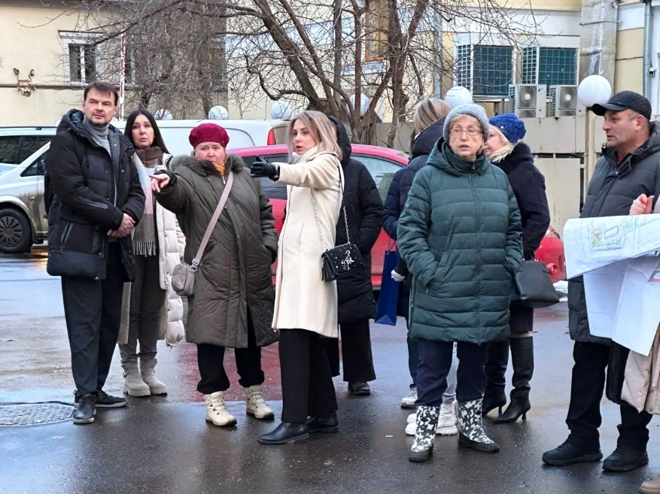
Совет депутатов муниципального округа Хамовники в городе Москве
Встречи во дворах с жителями
Открытие рестобара "Свои 3.3" на Большом Афанасьевском пер. д.3 стр.3.
Встреча с жителями дома на Смоленской-Сенной площади, 27 стр. 1, по вопросу капитального ремонта пожарного водопровода.
Встреча с жителями по проекту благоустройства территории по адресам: Тружеников 1-й переулок 19/4 стр. 3
Зоны для отдыха, детские и спортивные площадки, а также продуманное озеленение и парковочные места на Ружейном, Ростовском пер., Смоленской и Плющихе

Slide 9

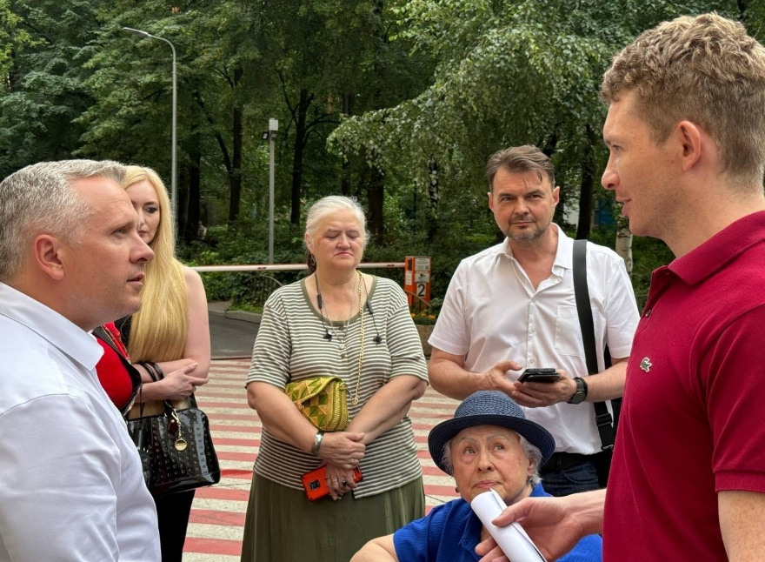
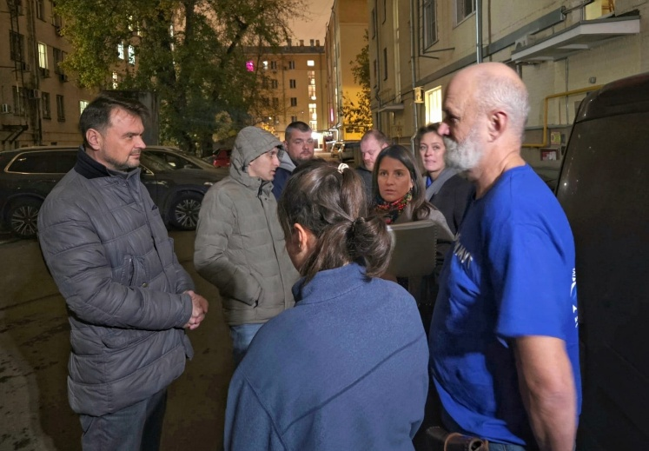
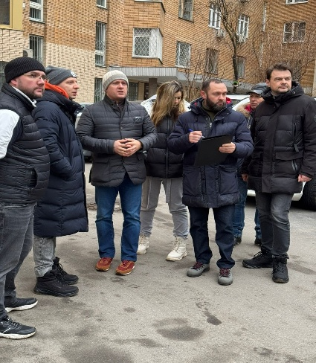
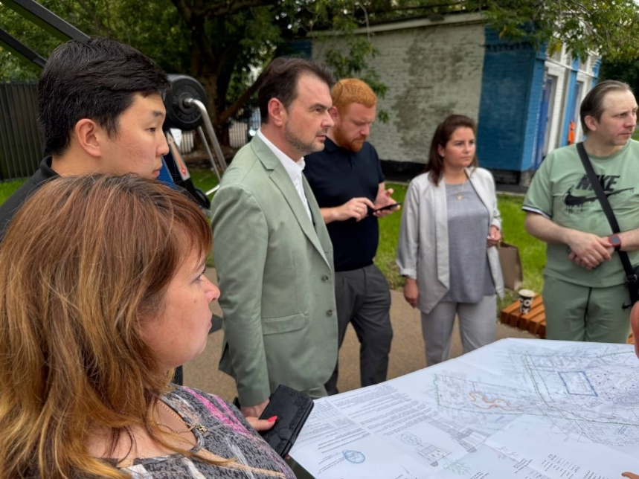
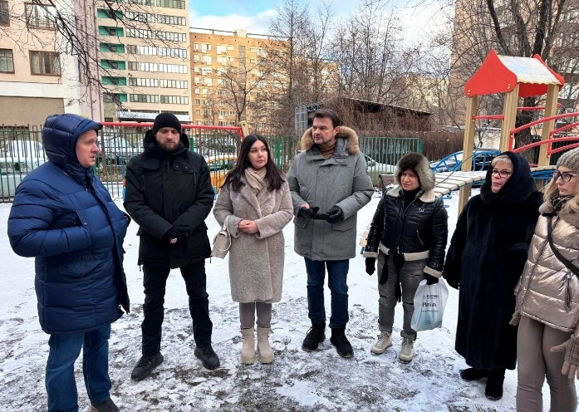
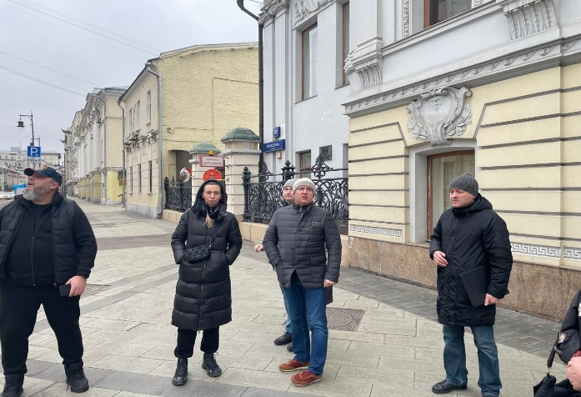
Совет депутатов муниципального округа Хамовники в городе Москве
Участие в еженедельных обходах главы управы района
Обход по вопросам содержания дворовой территории по адресу: ул. Доватора, 14.
Капитальный ремонт Гагаринский ,6
Обход территории по адресу: Плющиха, 42 по вопросам содержания многоквартирных домов и дворовых территорий
В рамках обхода встретились с жителями в Сквере 10-летия Октября по вопросу благоустройства
Работы по замене канализации и ремонт мусоропровода дома 10 по 2-й Фрунзенской улице
Содержание территории, состояние газонов и ограждений, мусорных контейнеров на ул.Пречистенка

Slide 10
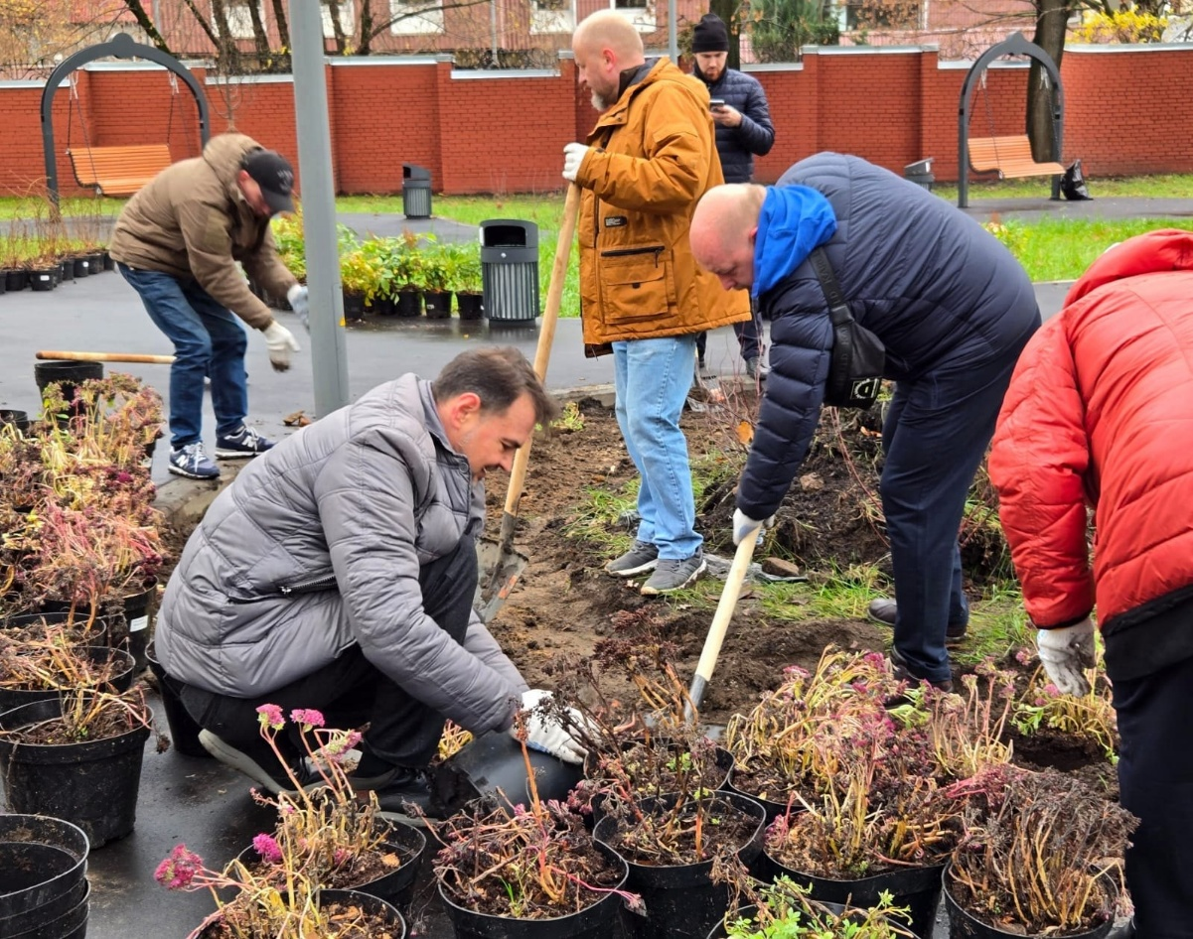
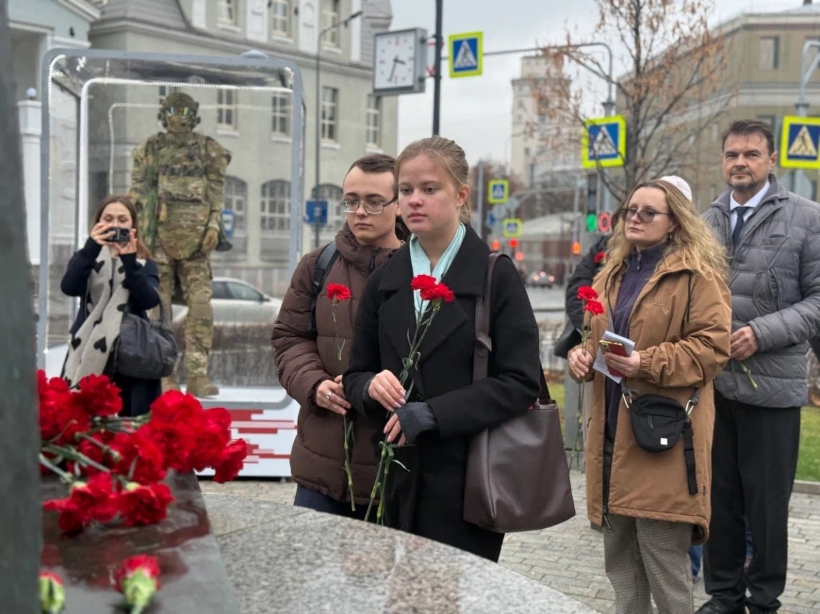
Совет депутатов муниципального округа Хамовники в городе Москве
Участие в районных, окружных и городских акциях и мероприятиях:
Высадка многолетних кустарников и цветов в сквере 10-летия Октября.
Мемориально-патронатная акция в Хамовниках

Slide 11
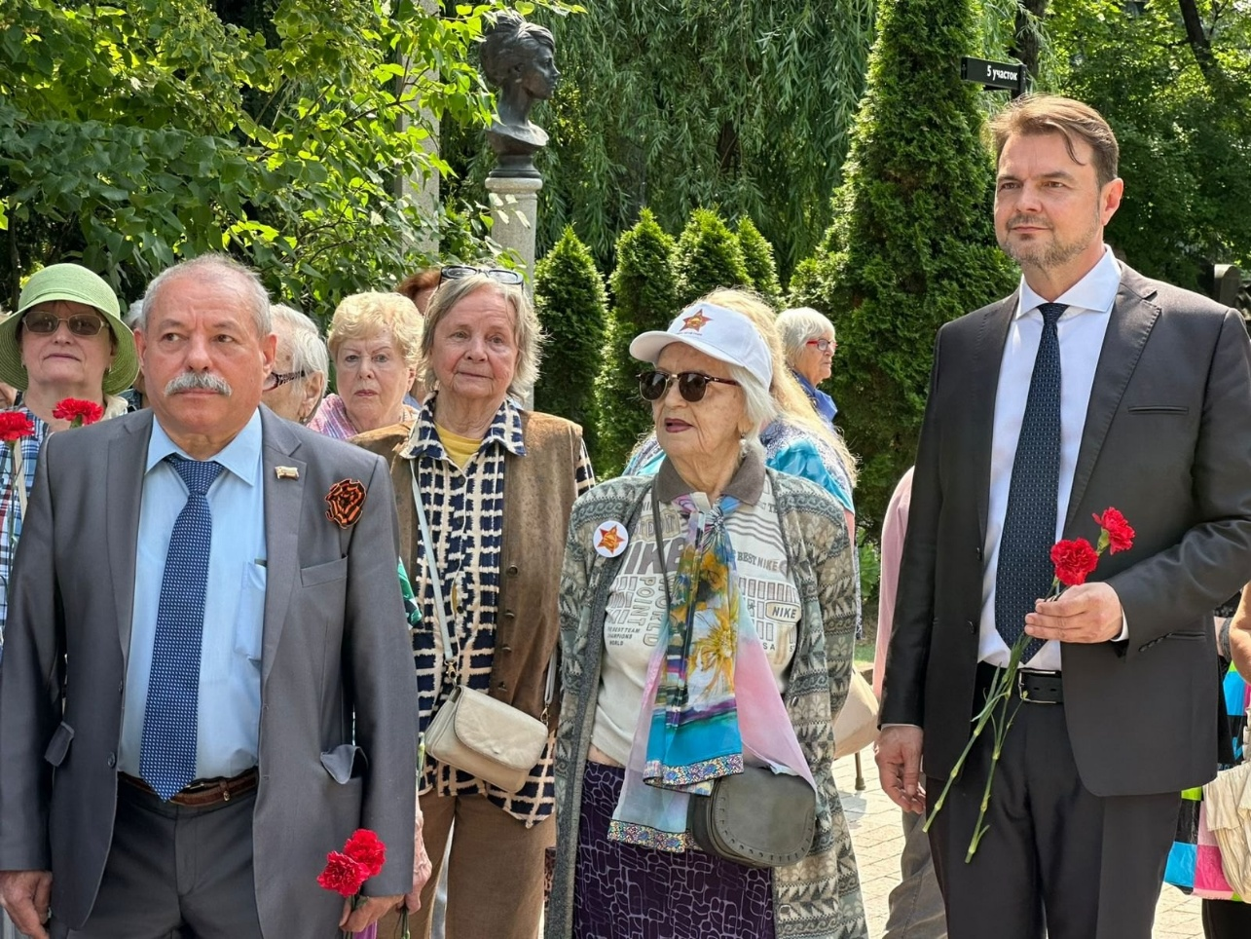
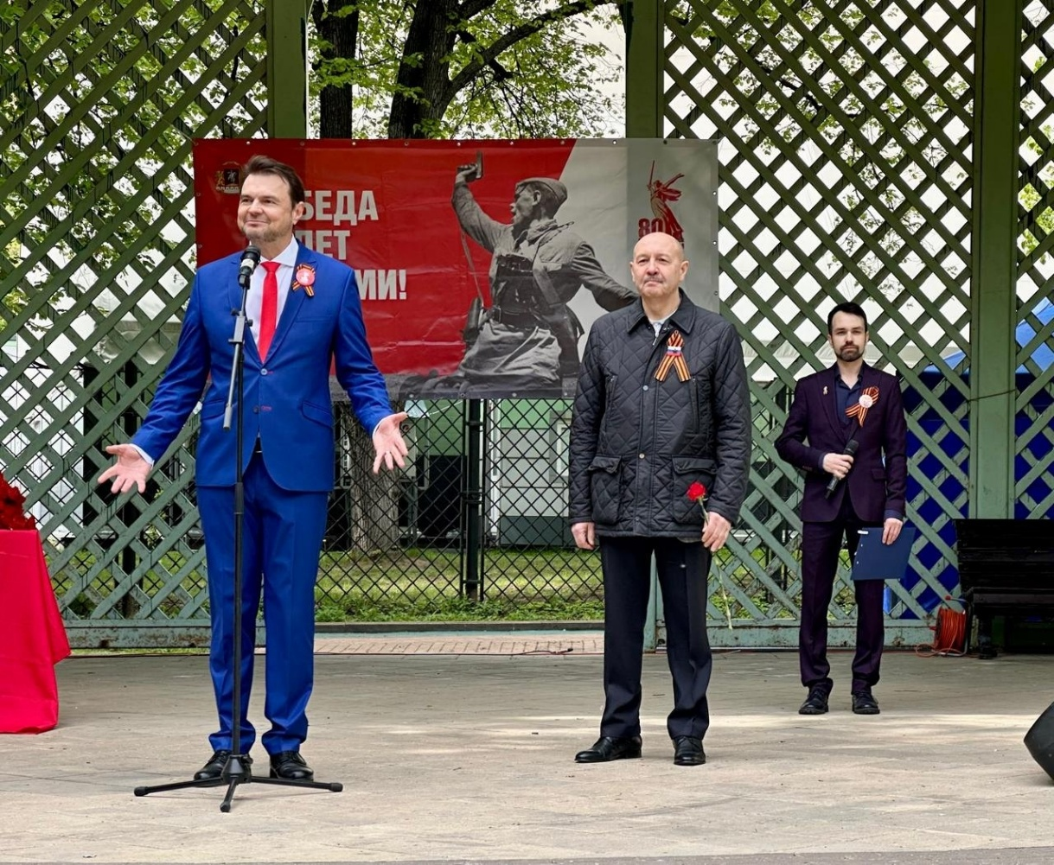
Совет депутатов муниципального округа Хамовники в городе Москве
Участие в районных, окружных и городских акциях и мероприятиях:
Мемориальное мероприятие у памятника Героям обороны Москвы 1941 года на Новодевичьем кладбище
Мероприятие "Мы памяти этой верны"

Slide 12
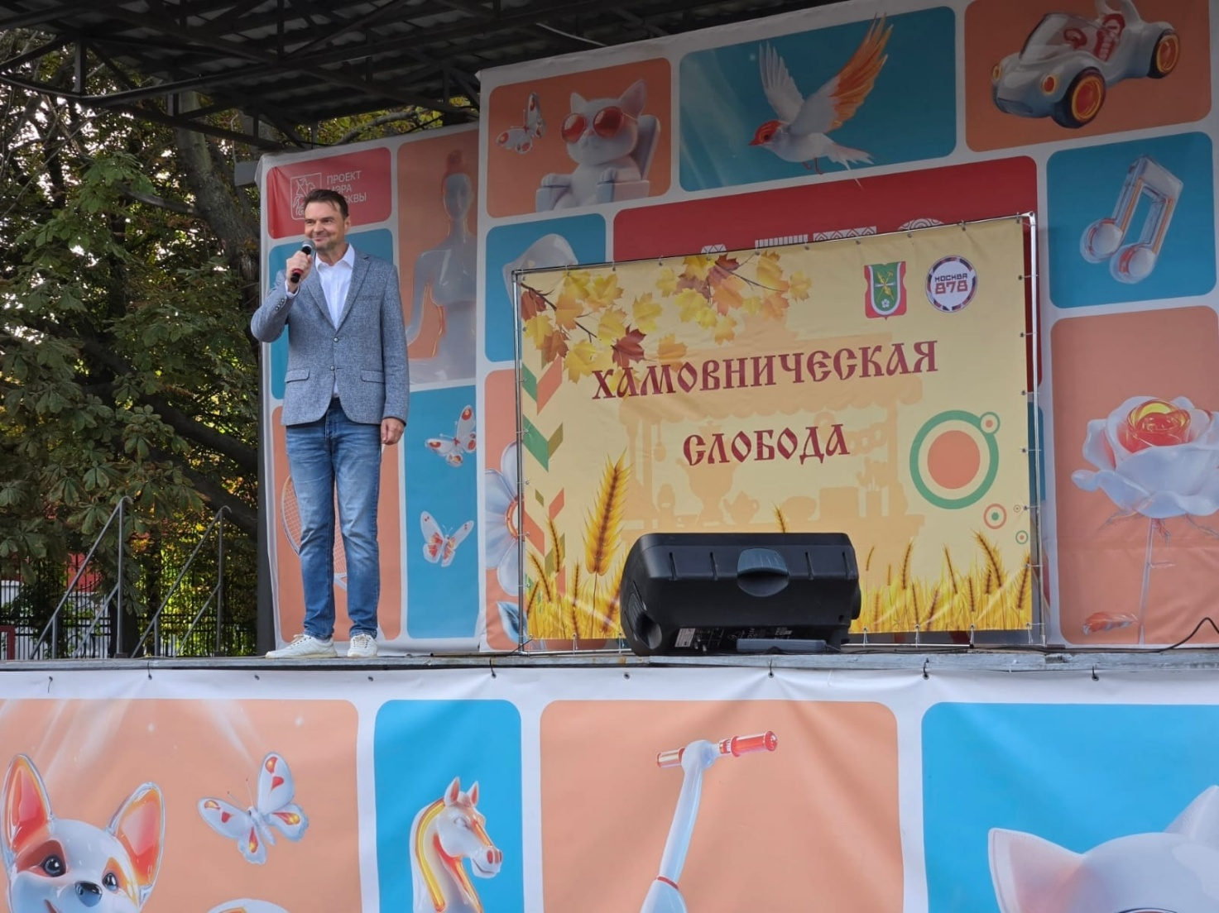
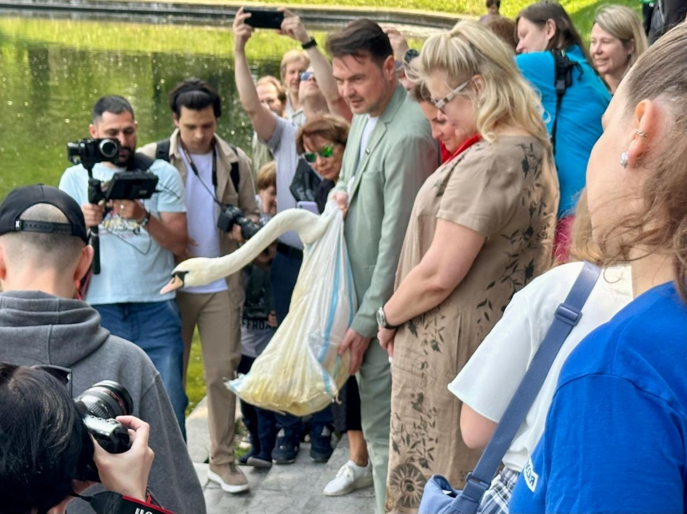
Совет депутатов муниципального округа Хамовники в городе Москве
Участие в районных, окружных и городских акциях и мероприятиях:
Открытие второго сезона проекта Мэра «Лето в Москве» в парке «Усадьба Трубецких»!
Фестиваль “Хамовническая слобода”

Slide 13
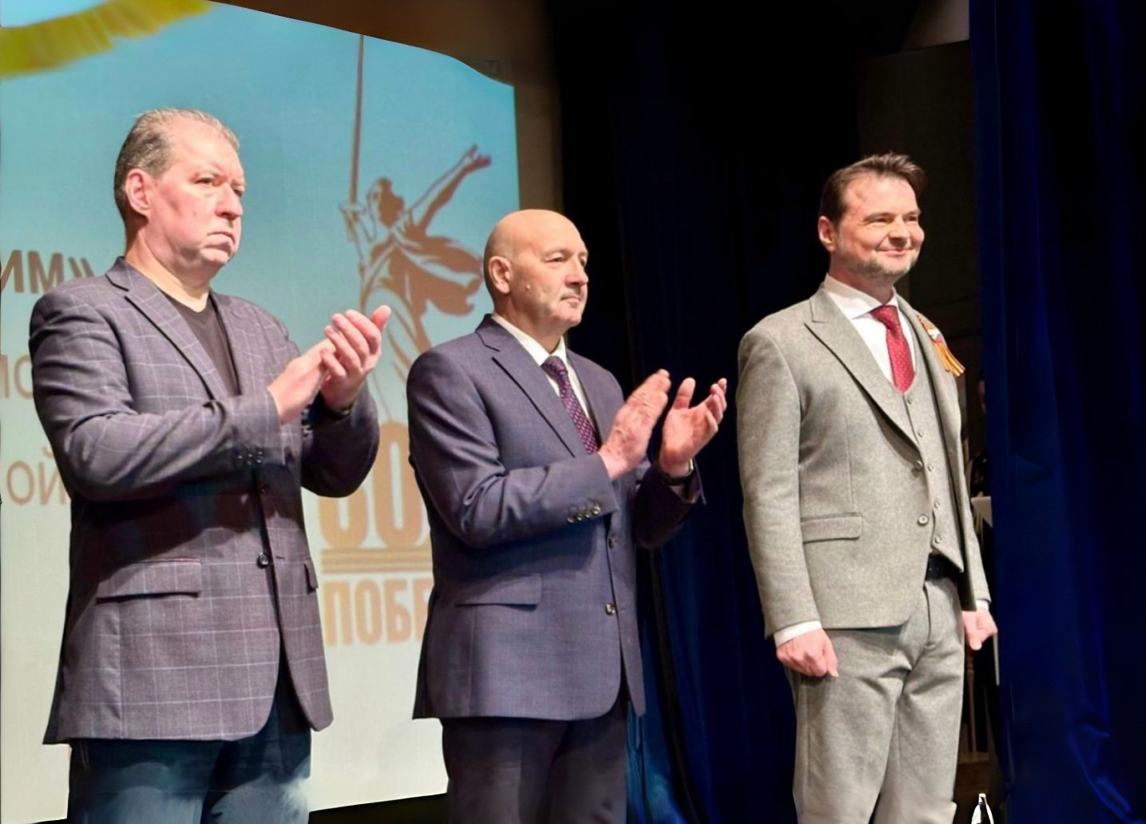
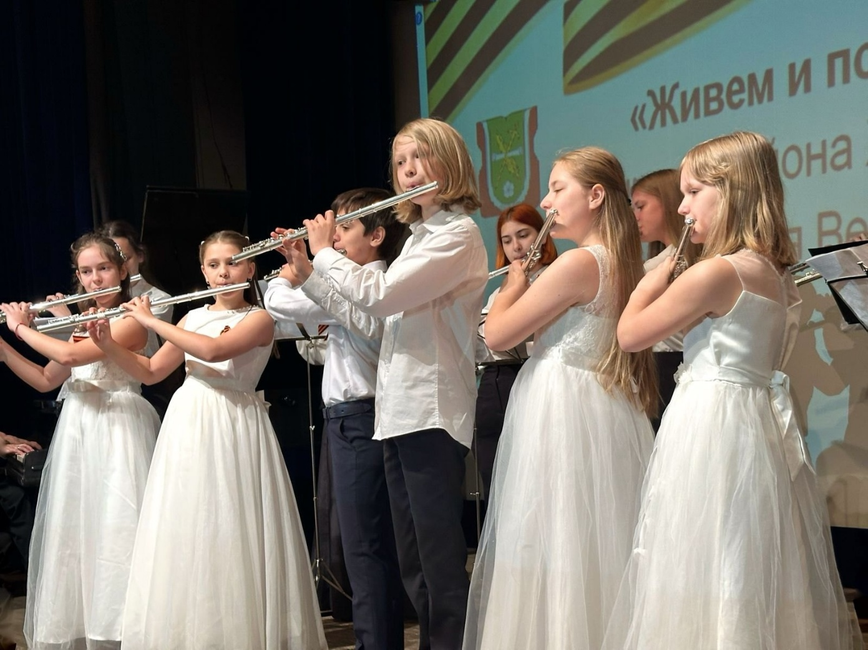
Совет депутатов муниципального округа Хамовники в городе Москве
Участие в районных, окружных и городских акциях и мероприятиях:
В честь 80-летия Великой Победы состоялся концерт района Хамовники «Живем и помним»

Slide 14
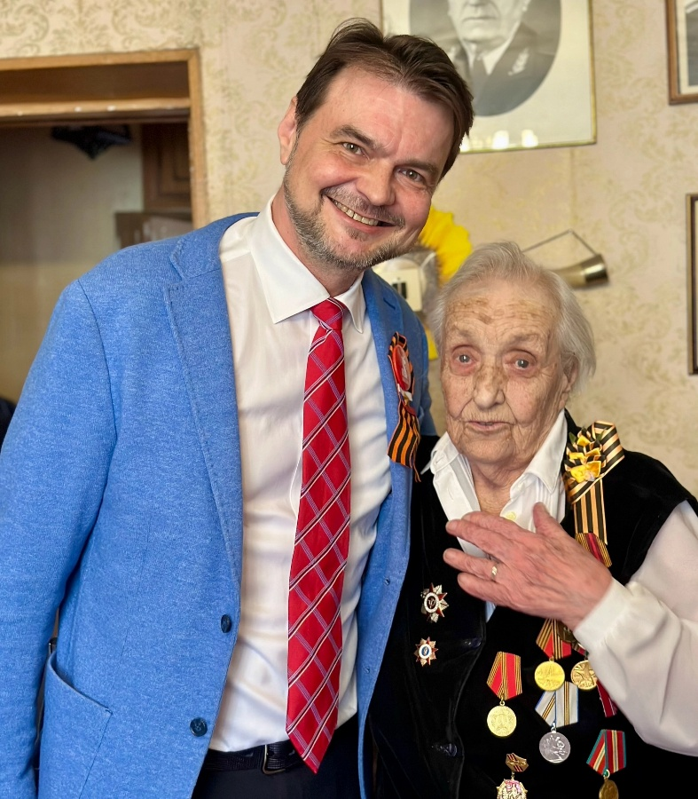
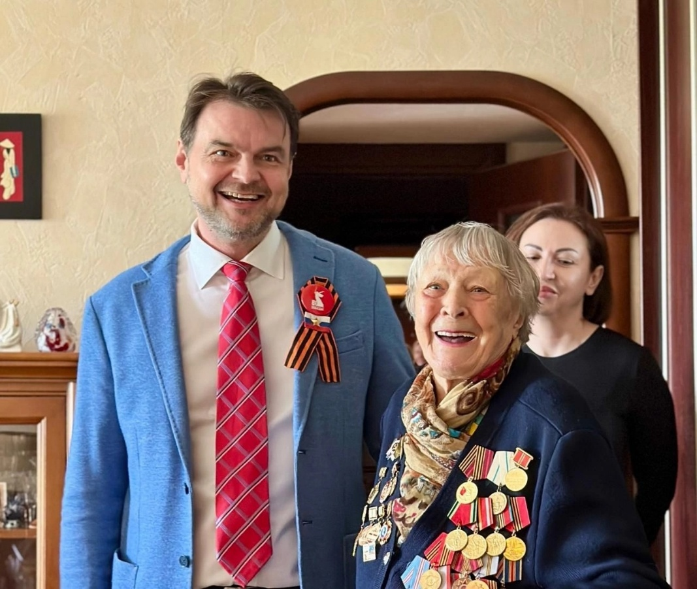
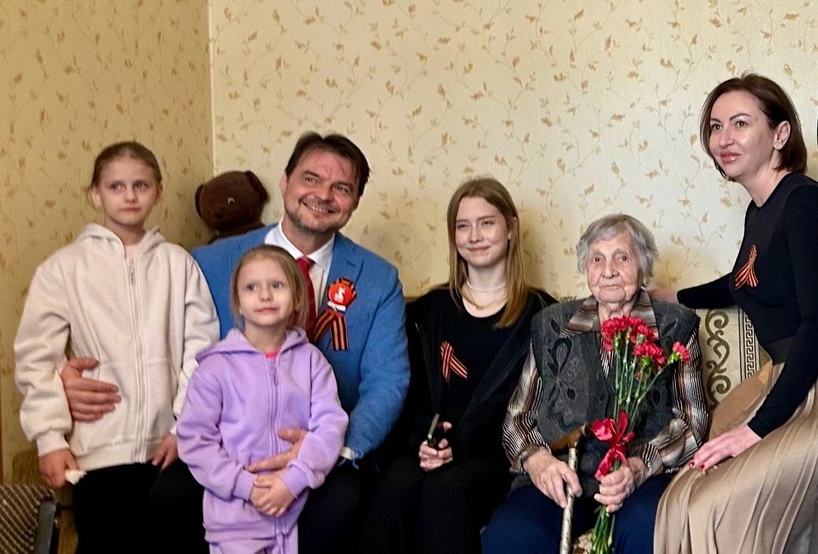
Совет депутатов муниципального округа Хамовники в городе Москве
Участие в районных, окружных и городских акциях и мероприятиях:
В преддверии 80-й годовщины Дня победы совместно с представителями благотворительного фонда «Сияй» навестил и поздравил на дому ветеранов Великой Отечественной войны, тружеников тыла и ветеранов труда Великой Отечественной войны.

Slide 15
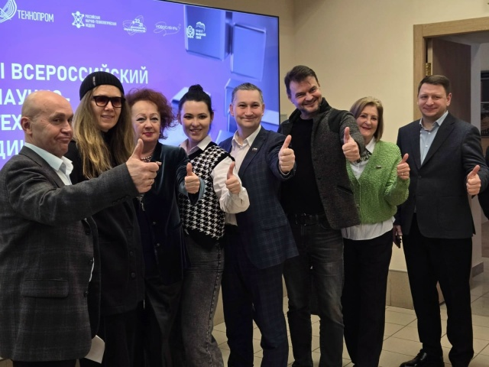
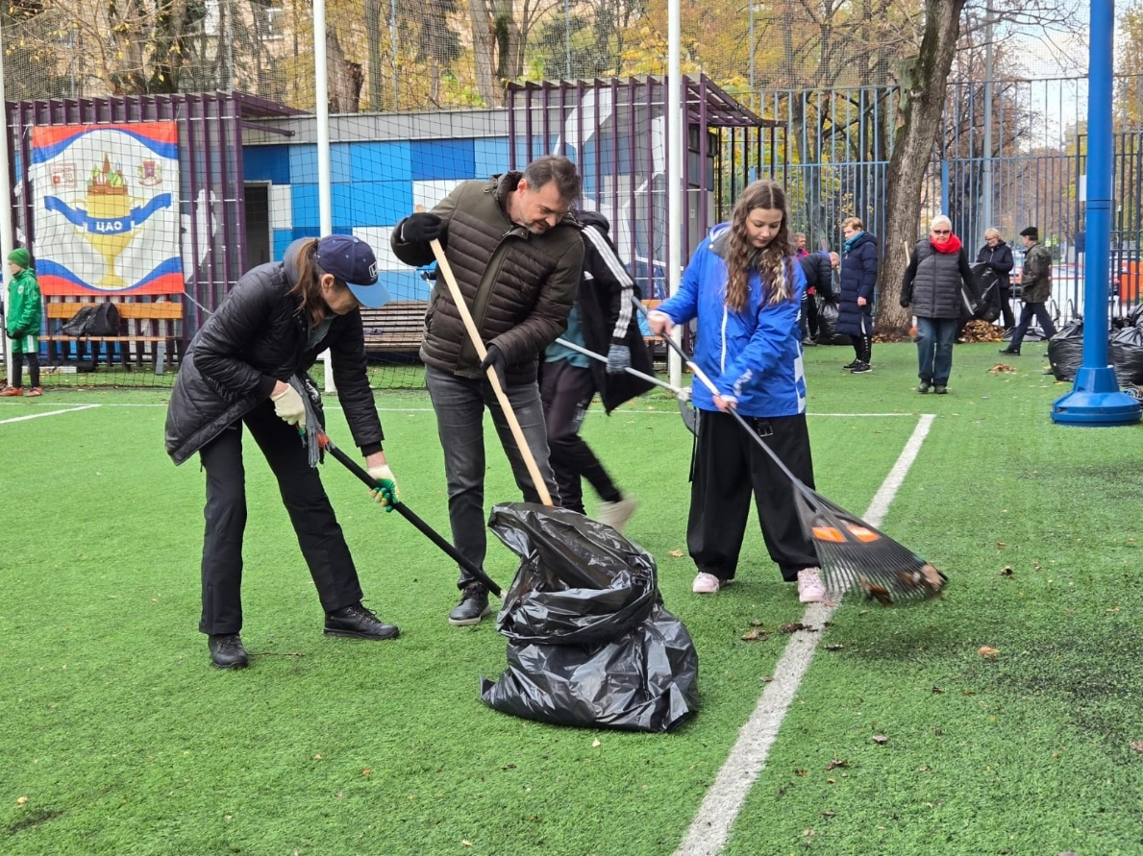
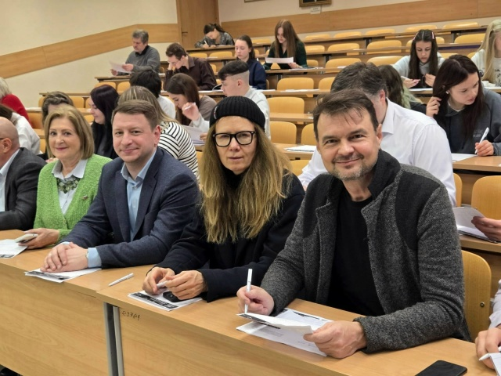
Совет депутатов муниципального округа Хамовники в городе Москве
Участие в районных, окружных и городских акциях и мероприятиях:
На субботнике очистили от листвы и сухих веток территорию стадиона им. Г.Д. Качалина.
Участие в третьем Всероссийском научно-технологическом диктанте «Технологии победы»

Slide 16
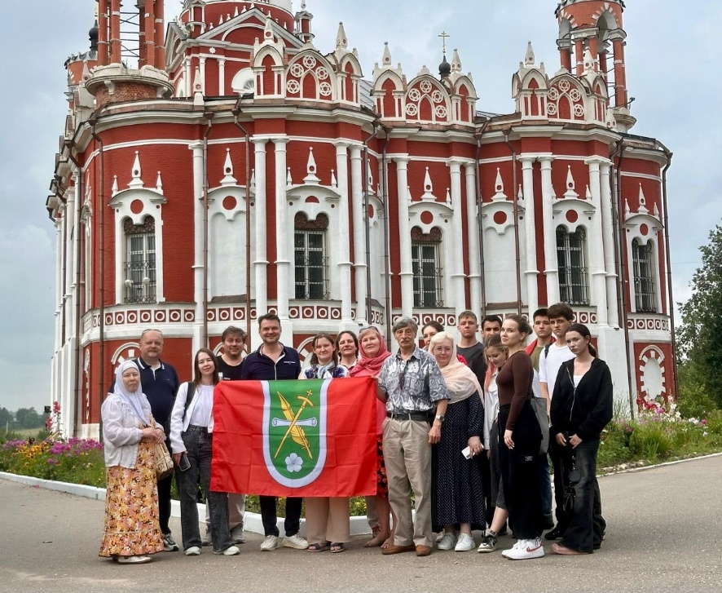
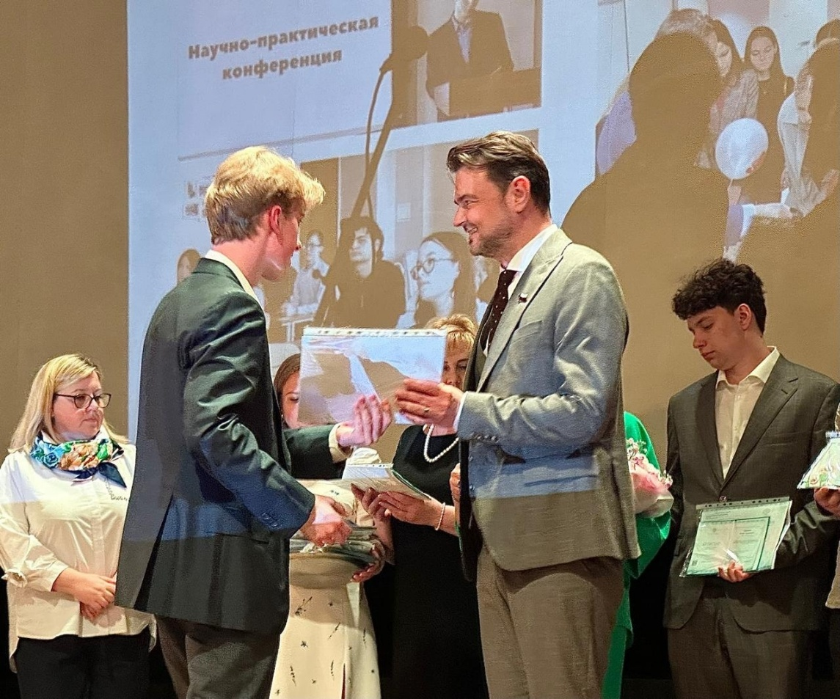
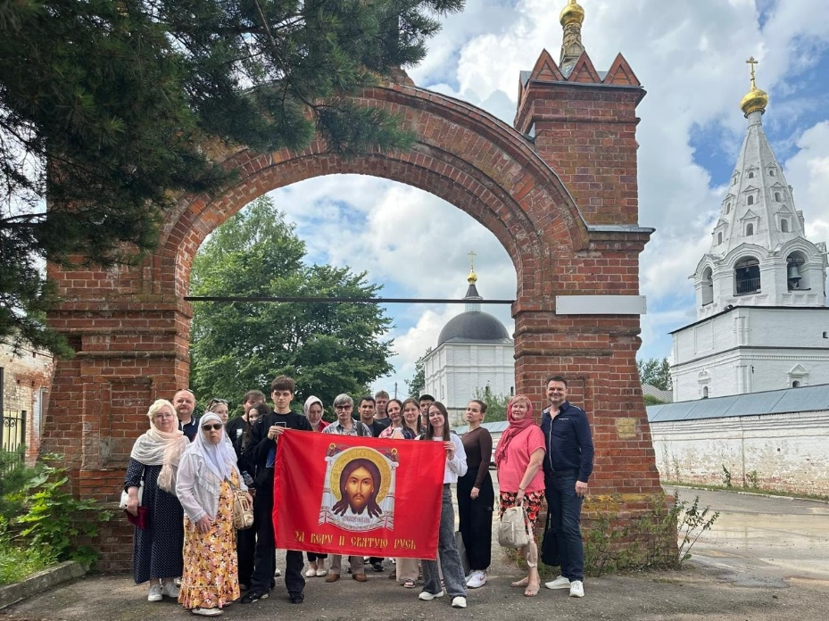
Совет депутатов муниципального округа Хамовники в городе Москве
Участие в районных, окружных и городских акциях и мероприятиях:
Участие в торжественной церемонии вручения аттестатов о среднем общем образовании в Центральном доме учёных выпускникам 2025 года Школы №1231 им. В.Д. Поленова.
Организовал экскурсию для активистов жителей района Хамовники в Можайск.

Slide 17
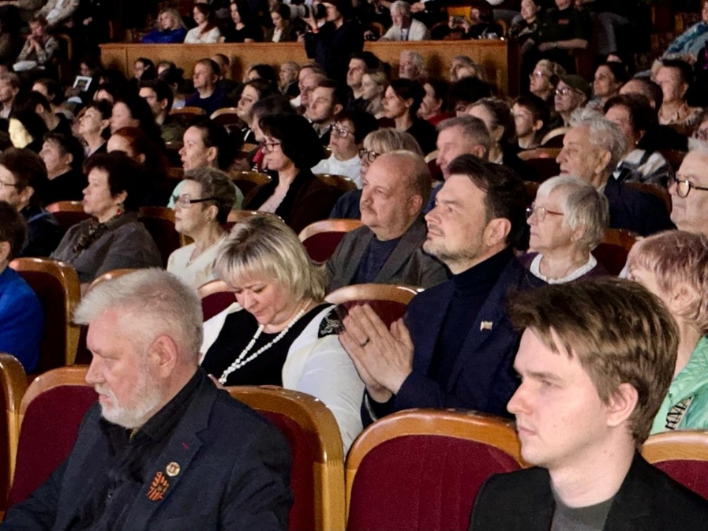
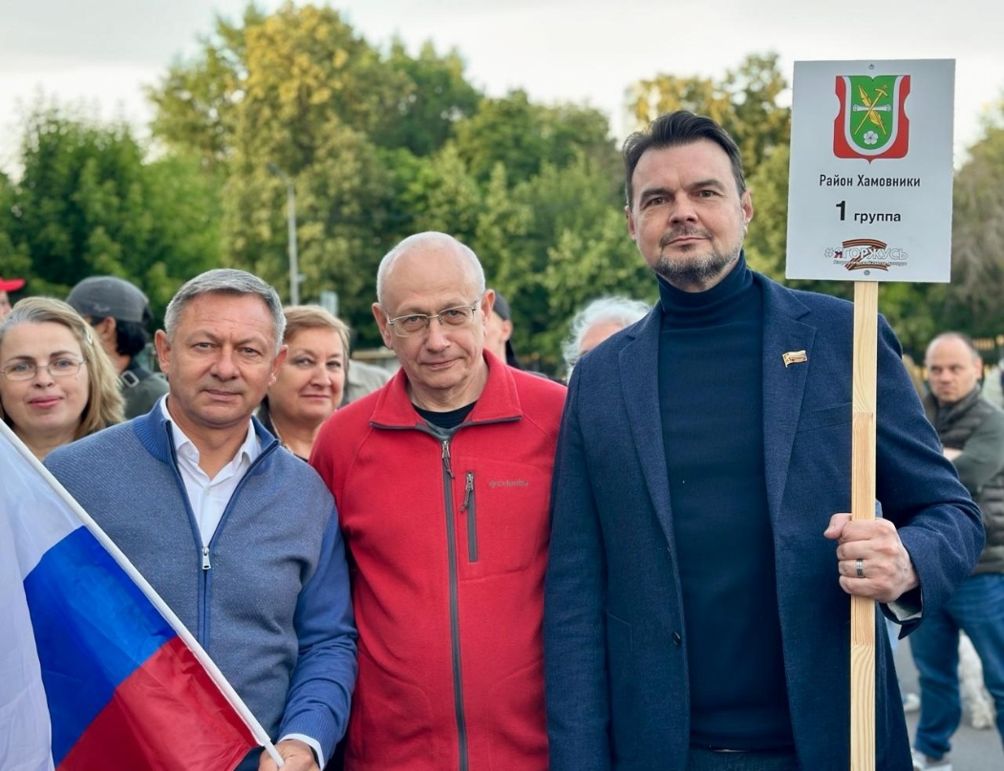
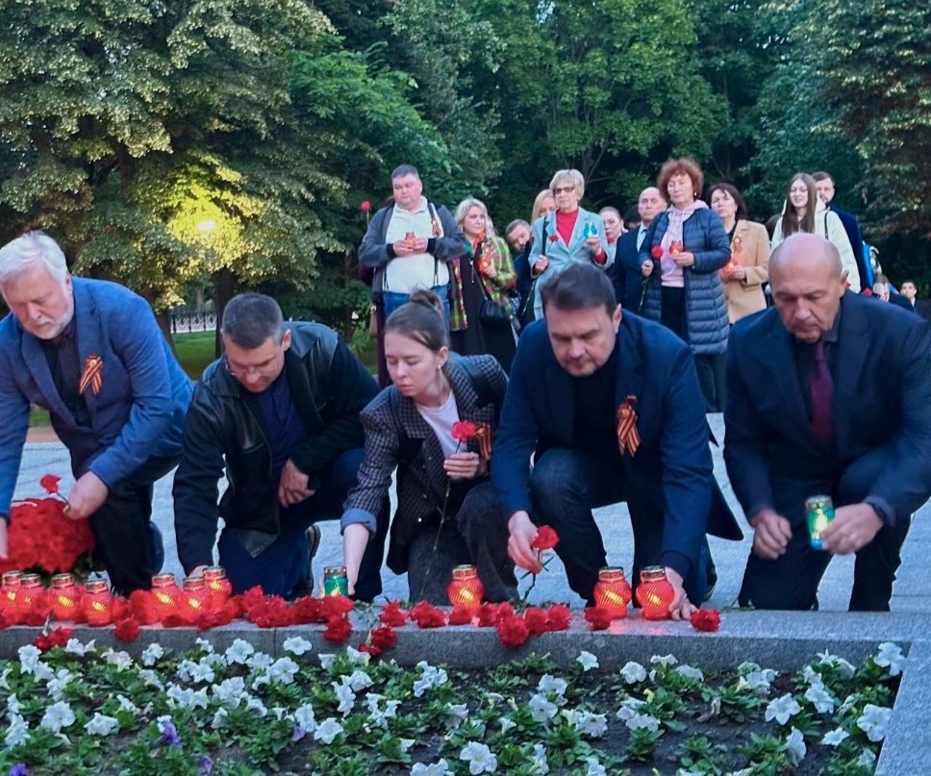
Совет депутатов муниципального округа Хамовники в городе Москве
Участие в районных, окружных и городских акциях и мероприятиях:
У Центрального академического театра Российской армии прошел трогательный памятный митинг "Свеча памяти", приуроченный к 22 июня 1941 года, дню начала Великой Отечественной войны.

Slide 18
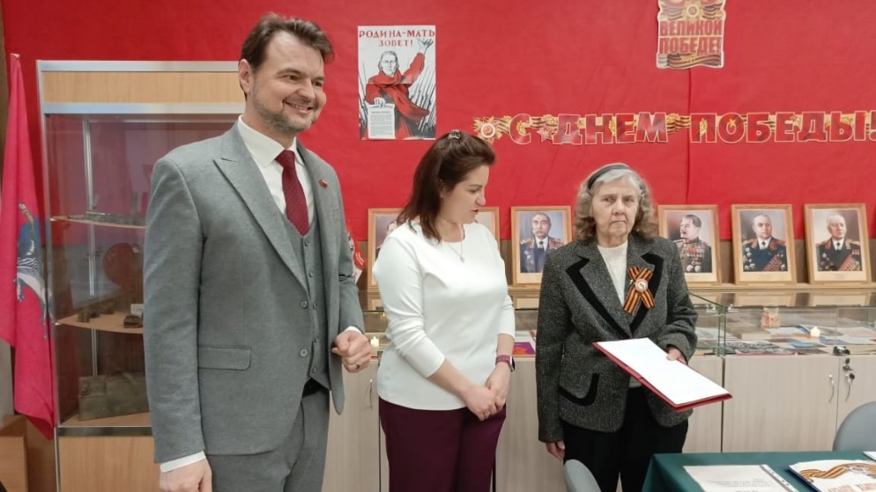
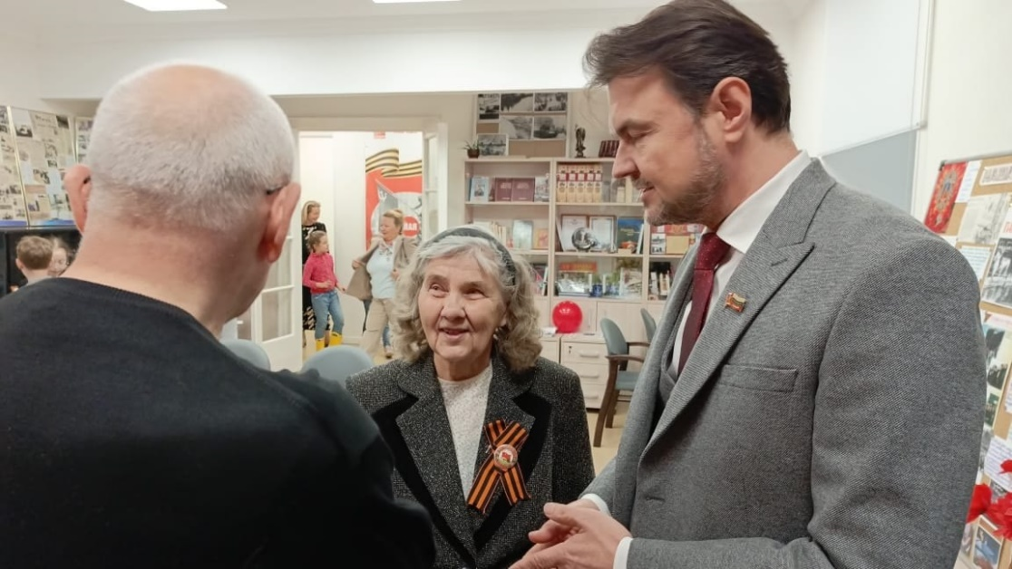
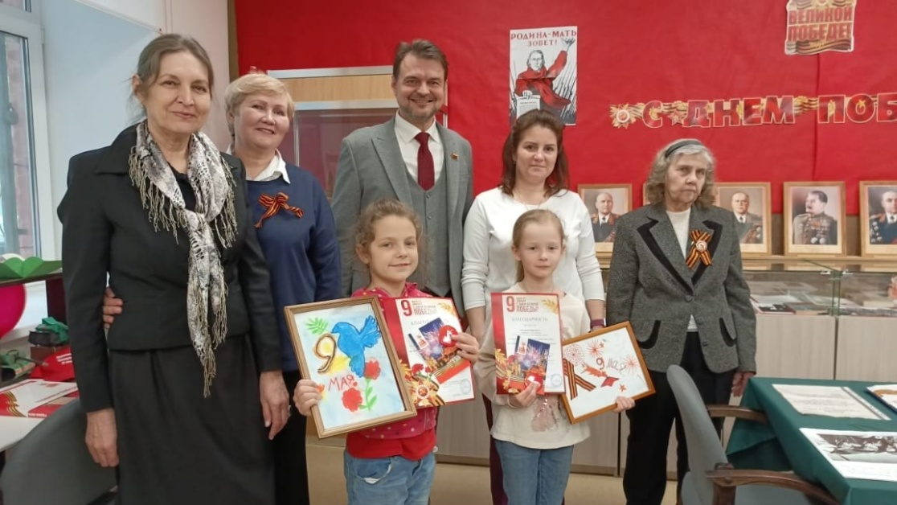
Совет депутатов муниципального округа Хамовники в городе Москве
Участие в районных, окружных и городских акциях и мероприятиях:
20 мая состоялось открытие музея, приуроченного к Году защитника Отечества и 80-летию Великой Отечественной войны, в Совете ветеранов первичной организации №11 (ул.3-я Фрунзенская, д.3).

Slide 19
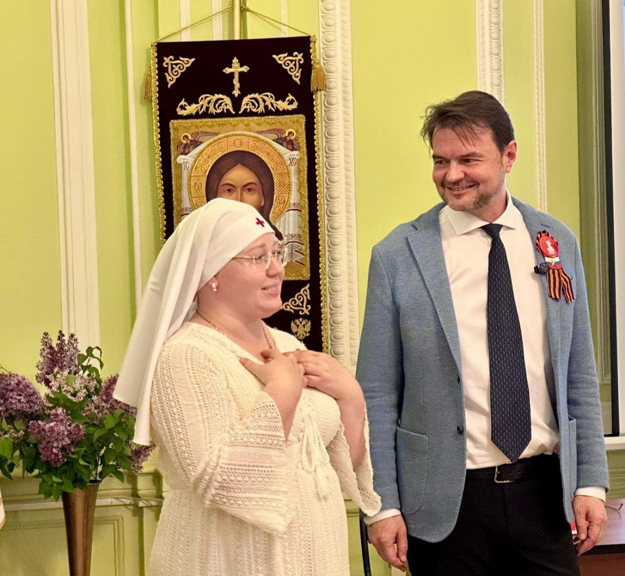
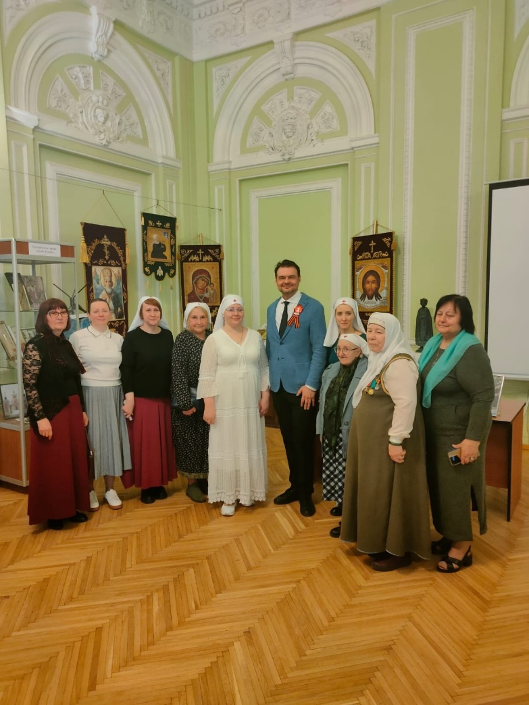
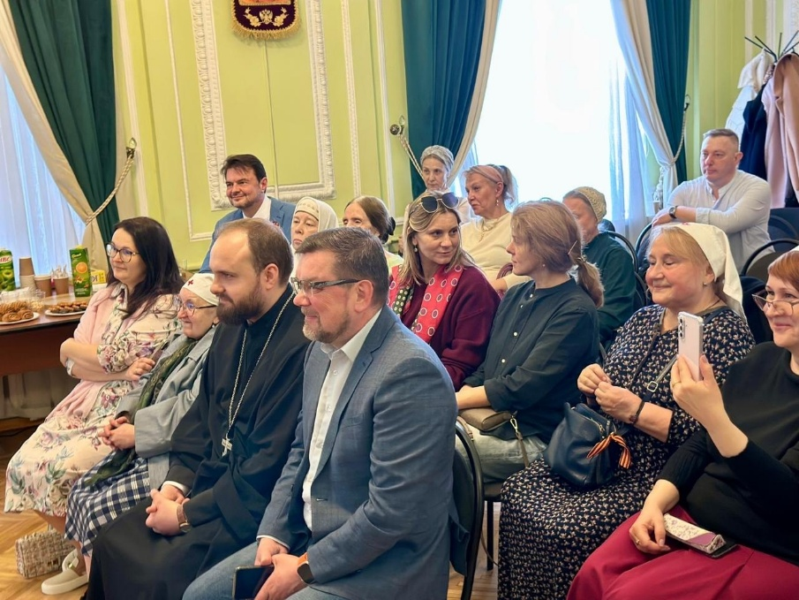
Совет депутатов муниципального округа Хамовники в городе Москве
Участие в районных, окружных и городских акциях и мероприятиях:
Открытие в Хамовниках выставки ,посвященной 80-летию Победы в Великой Отечественной войне

Slide 20
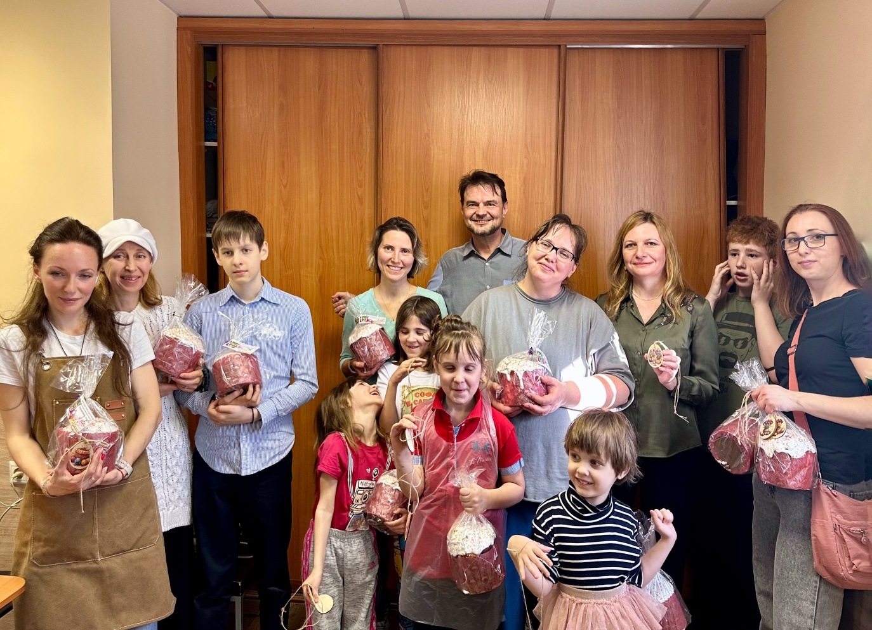

Совет депутатов муниципального округа Хамовники в городе Москве
Участие в районных, окружных и городских акциях и мероприятиях:
Юные жители района Хамовники приняли участие в мастер - классе «Пасхальный подарок».

Slide 21


Совет депутатов муниципального округа Хамовники в городе Москве
Участие в районных, окружных и городских акциях и мероприятиях:
«Диктант Победы» в районном клубе Цифровой Дом по адресу: Кооперативная улица, дом 3

Slide 22






Совет депутатов муниципального округа Хамовники в городе Москве
Встречи с ветеранами Великой Отечественной войны 1941-1945 гг. :

Slide 23






Совет депутатов муниципального округа Хамовники в городе Москве
Встречи с ветеранами Великой Отечественной войны 1941-1945 гг. :

Slide 24



Совет депутатов муниципального округа Хамовники в городе Москве
Участие в районных, окружных и городских акциях и мероприятиях:
Экскурсия в музей Общевойсковой академии им. М.В. Фрунзе в рамках проекта «Дорогами памяти» для семей участников специальной военной операции и ветеранов.

Slide 25


Совет депутатов муниципального округа Хамовники в городе Москве
Участие в районных, окружных и городских акциях и мероприятиях:
Провел лекции для иностранных граждан,
которые трудятся в Хамовниках
«Многонациональная Москва - территория без конфликтов»
Помощь приюту. Приобретение и доставка кормов для кошек и собак. Выгул собак

Slide 26

Совет депутатов муниципального округа Хамовники в городе Москве
Участие в мероприятиях, организованных Советом депутатов муниципального округа Хамовники
Депутаты Совета депутатов внутригородского муниципального образования - муниципального округа Хамовники в городе Москве сердечно поздравляют со светлой Пасхой!

Slide 27


Совет депутатов муниципального округа Хамовники в городе Москве
Участие в мероприятиях, организованных Советом депутатов муниципального округа Хамовники
Традиционный благотворительный обед, приуроченный ко Дню защитника Отечества, организованный в Главном штабе Российского союза офицеров запаса по адресу: Лебяжий переулок, дом 8/4, с.1.

Slide 28


Совет депутатов муниципального округа Хамовники в городе Москве
Участие в мероприятиях, организованных Советом депутатов муниципального округа Хамовники
В преддверии Дня Победы депутаты Совета депутатов муниципального округа Хамовники и сотрудники управы района с гордостью вручили ветеранам юбилейные медали «80 лет Победы в Великой Отечественной войне 1941-1945 гг.».

Slide 29
Совет депутатов муниципального округа Хамовники в городе Москве
СПАСИБО ЗА ВНИМАНИЕ !
Отчет перед избирателями проведен 10.12.2025 г.
совместно с депутатами Алимовой Т.И., Богатенковым В.В.,
Робиновым О.Ю., Старшиновым М.В. в очном режиме в Управе района Хамовники города Москвы по адресу:
г. Москва, ул. Пречистенка, д.14/1 стр.1
Присутствовали жители района Хамовники, в том числе жители 1-го избирательного округа.

